Slide 1
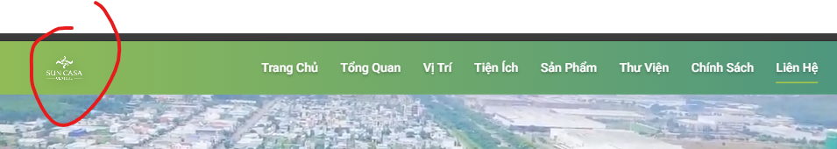
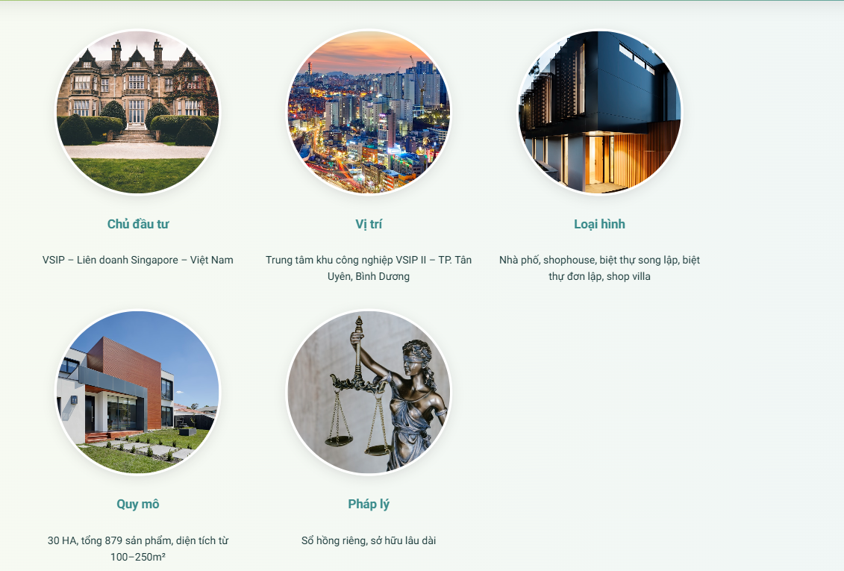


feedback
Chỉnh lại tỷ lệ logo như đã nói từ trước, to hơn, rõ hơn
Sắp xếp lại theo thứ tự như sau:
Chủ đầu tư
Quy mô
Vị trí
Pháp lý
Loại hình
Thay hình pháp lý thành hình sổ hồng
Thay hình loại hình bằng hình sản phẩm của sun casa, cụ thể: https://drive.google.com/file/d/11sBF6smV7oXghl4ikl_kG-nJI2BI67IG/view?usp=drive_link
Thay hình chủ đầu tư bằng logo VSIP
Thay hình vị trí bằng hình trung tâm công nghiệp VSIP 2
Thay hình quy mô bằng hình: https://drive.google.com/file/d/12uTVqkmWOI2krrFlKqzw0_9M28o5_gbs/view?usp=drive_link
Dòng số 2 của tất cả các đoạn trong landing page, hơi nhỏ, ko nổi bật, vì đó là ý chính chứ ko phải ý phụ, cho size chữ to lên hoặc nghĩ thêm

Slide 2
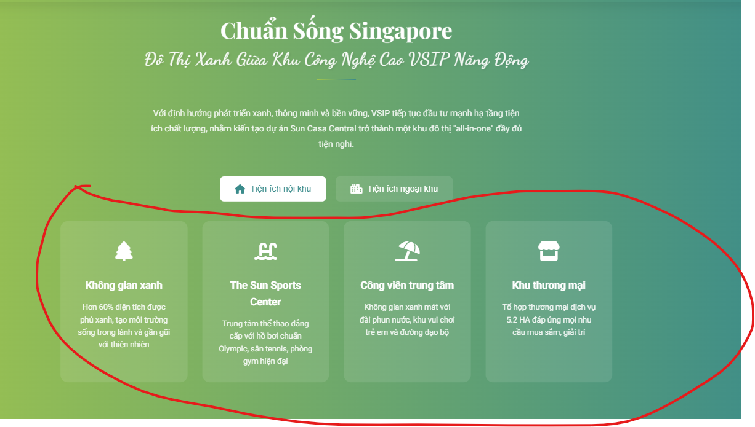
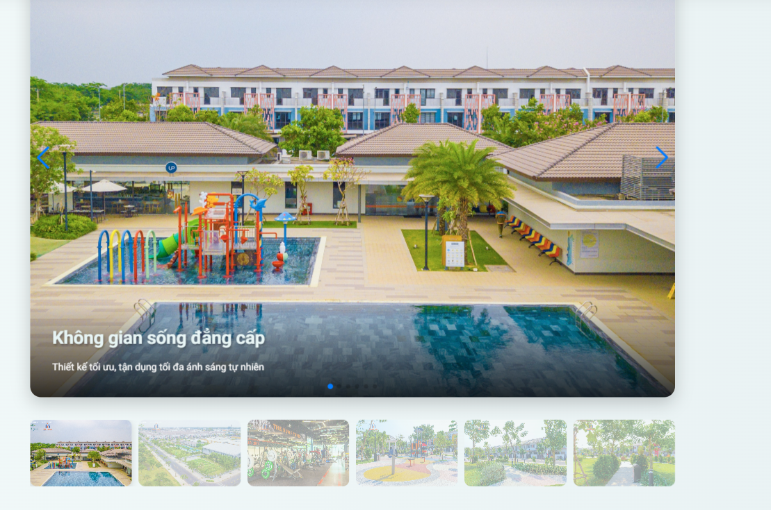
Phần cục khoanh màu đỏ không đúng với text, làm hiểu sai dự án DO ĐÓ, bỏ phần khoanh đỏ, bê nguyên phần slide hình ảnh thể hiện tiện ích này lên (áp dụng cho nội khu và ngoại khu)
LẤY ĐÚNG hình dự án đã cung cấp tại link;(NGÀY MAI SẼ ĐẶT TÊN LẠI TỪNG HÌNH ĐỂ UP ĐÚNG HÌNH https://drive.google.com/drive/folders/1ax2BK5fniXt3ixJGaxi_tweHsBh93-fQ

Slide 3
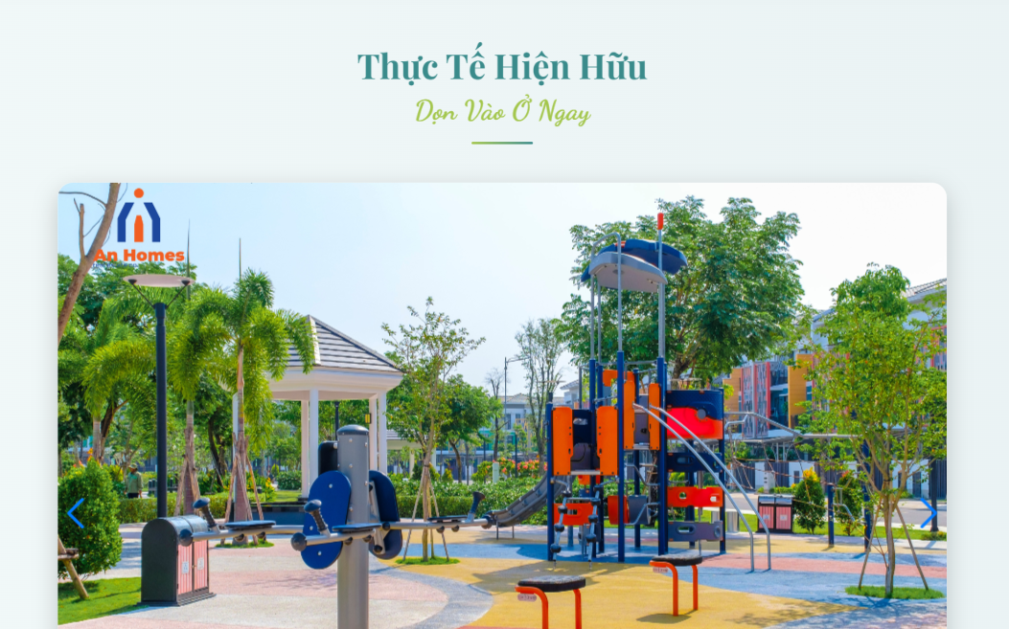
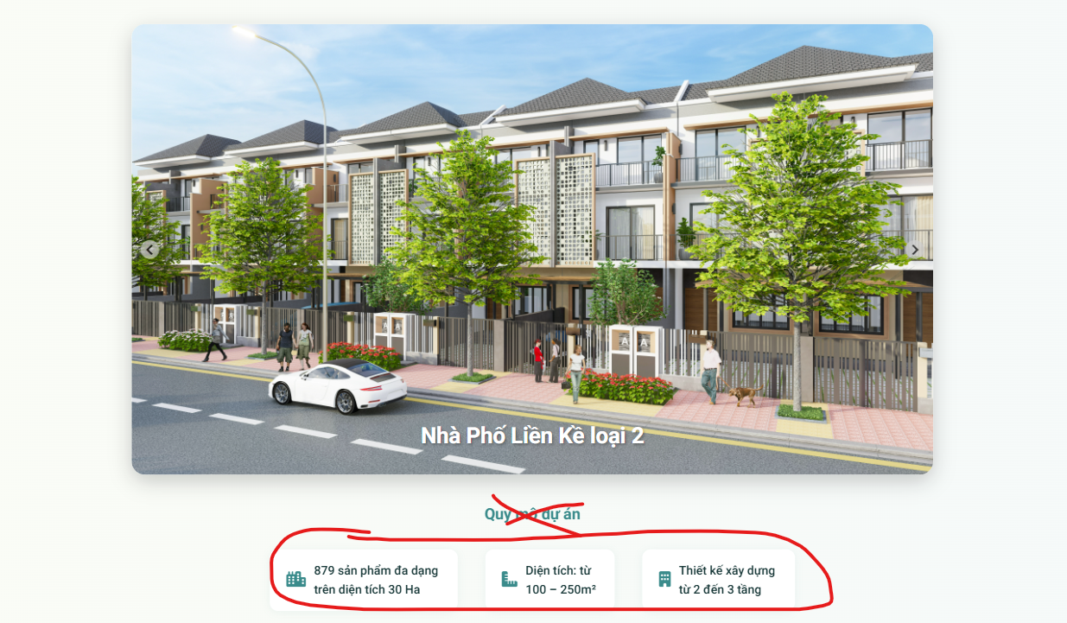
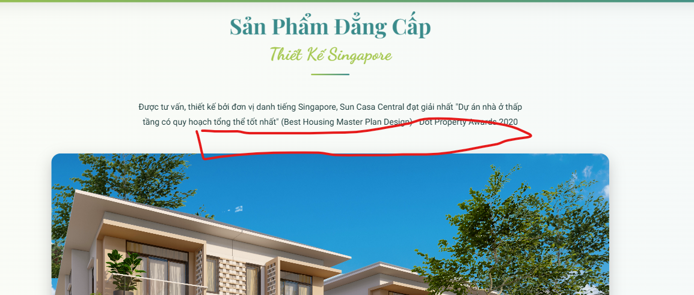
Chổ này là thư viện
Nên chia thành 2 button như chổ NỘI KHU - NGOẠI KHU
Button sẽ là
ALBUM ẢNH
VIDEO
Về album ảnh thì up album này:up chừng 7 tấm cho slide chạy https://drive.google.com/drive/folders/18_ti9aSxxNyjZjwQYIcEKBzoSmi5pzN3
Youtube chỉ cần up 1 video mới nhất: ngày mai sẽ gửi link, up theo dạng link youtube, cho hiện ở landing page để nhẹ web
Chổ sản phẩm BỎ CỤM CHỮ QUY MÔ DỰ ÁN
Dời 3 cục khoanh đỏ ở dưới đoạn mô tả sản phẩm là được

Slide 4
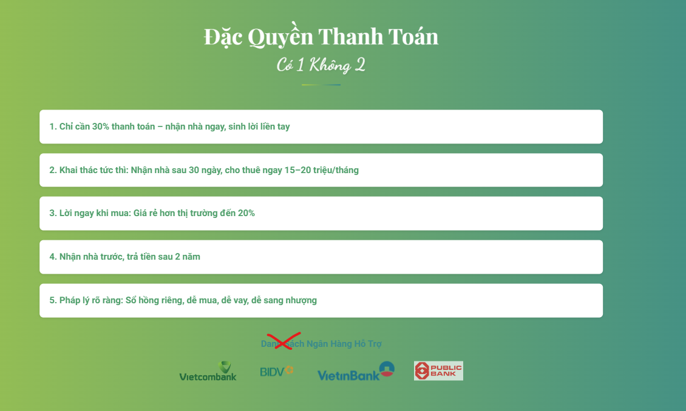
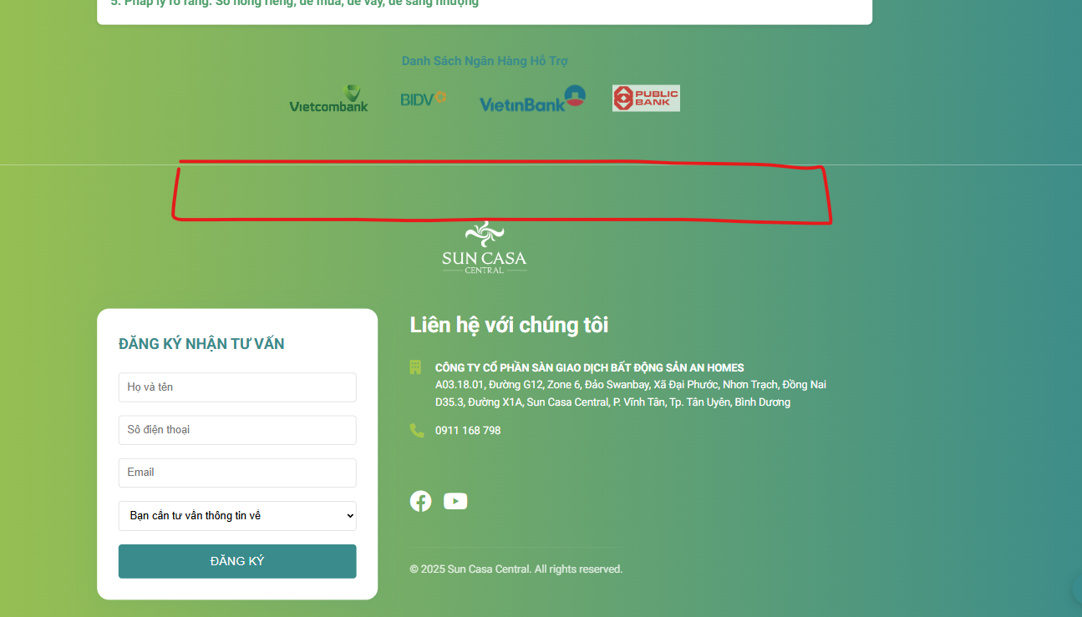
Chổ ĐẶC QUYỀN THANH TOÁN này thấy ko hấp dẫn, chưa nổi bật lắm
VÌ ĐÂY LÀ PHẦN QUAN TRỌNG NHẤT CỦA DỰ ÁN, KHÁCH MUA HAY KHÔNG LÀ Ở ĐÂY, KÊU CON AI nghĩ them
Có thể cho con số hiển thị to hơn, và test nằm ở phía dưới hoặc hiên bên cạnh
Chổ CỤM CHỮ “danh sách ngân hàng hỗ trợ” bỏ chữ DANH SÁCH
Cho cụm chữ NGÂN HÀNG HỖ TRỢ to lên, rõ hơn, vì NGÂN HÀNG HỖ TRỢ QUAN TRỌNG LẮM, LOGO NỮA
Form tư vấn này thiếu câu kêu gọi như đã brief
NÊN BỔ SUNG VÔ KHUNG MÀU ĐỎ
Sở hữu Sun Casa Central chỉ với 1 - 1,5 tỷ đồng. Liên hệ ngay!
đổi font
Lưu ý chổ footer này sẽ là thông tin cố định cho website tổng luôn, nên câu kêu gọi này để sao để tiện lợi sau này

Slide 5
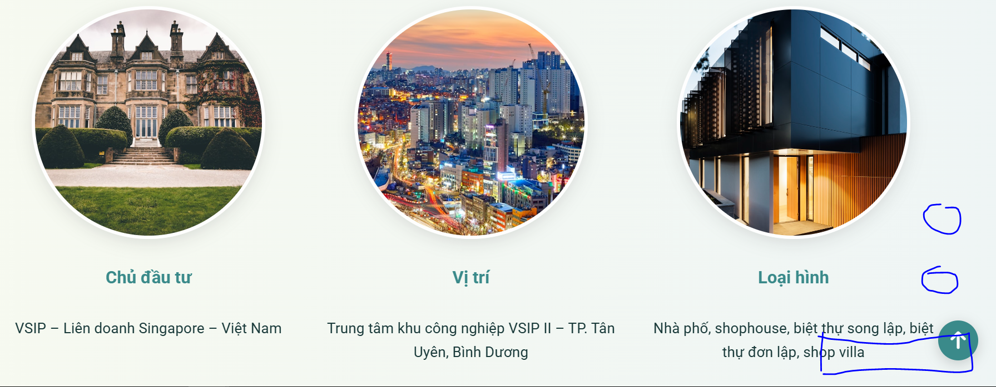
Nút khoanh tròn: gắn them icon hotline 𝟎𝟗𝟏𝟏 𝟏𝟔𝟖 𝟕𝟗𝟖
Icon zalo:
Icon hiệu ứng động
Khoanh hình chữ nhật, cho hiện text chính sách (hiệu ứng động) rê vào chính sách. TEXT là: THANH TOÁN 30% - NHẬN NHÀ NGAY
Sử dụng font chữ Montserrat cho toàn bộ website/landing page
Thanh menu sửa lại theo thứ tự
BỎ TRANG CHỦ
TỔNG QUAN – VỊ TRÍ – CHÍNH SÁCH – TIỆN ÍCH- SẢN PHẨM- THƯ VIỆN – LIÊN HỆ
Icon social
Fanpage: https://www.facebook.com/anhomesgroup
Youtube: https://www.youtube.com/@anhomestv

